Slide 1
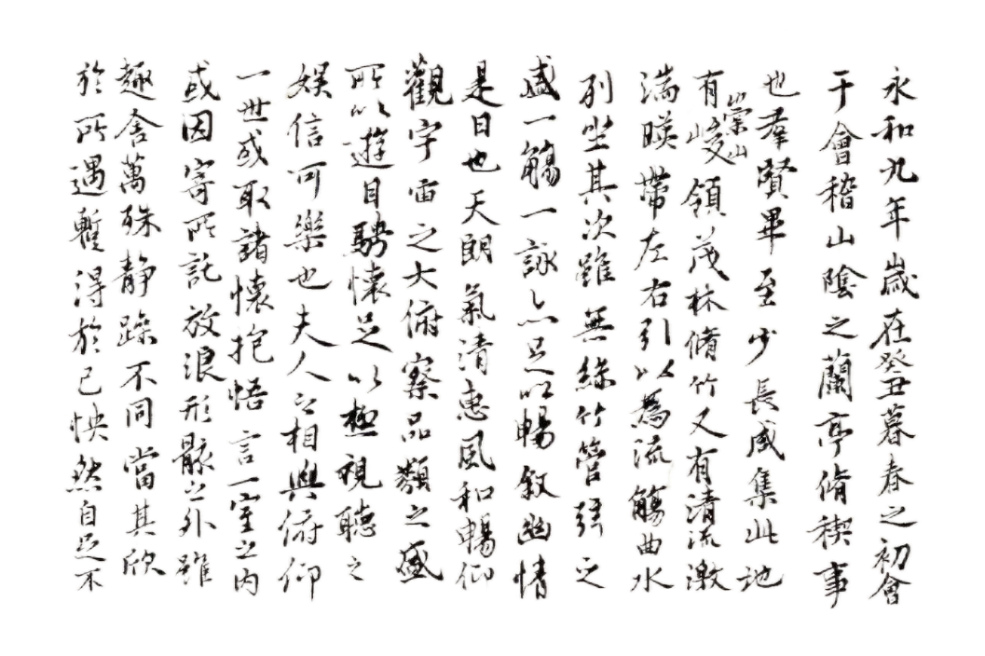
绍兴文化里的科学基因
初步设计方案
SHAOXING

Slide 2
目
第一章节：项目概述
录
第二章节：策展规划
第三章节：空间设计
第四章节：展项规划

Slide 3
第一章节
项目概述
政策指引
项目概况
受众分析
SHAOXING

Slide 4
政策指引
绍兴文化里的科学基因
坚持以习近平新时代中国特色社会主义思想为指导，深入践行习近平文化思想和习近平总书记考察浙江重要讲话、考察绍兴重要指示精神。
全面贯彻新发展理念，打造新时代全面展示中国特色社会主义制度优越性的重要窗口，坚持一张蓝图绘到底，持续推动“八八战略”走深走实，奋力谱写中国式现代化浙江新篇章。

Slide 5
政策指引
绍兴文化里的科学基因
2024年底，绍兴市委九届七次全会暨市委经济工作会议上，绍兴做出了“加快建设产城人文融合发展的共富示范市，坚定不移奋力谱写新时代胆剑篇”的战略部署。
《绍兴市浙东唐诗之路文化资源保护和利用条例》：自2023年5月1日起施行，保护和利用浙东唐诗之路的文化资源，传承和弘扬优秀传统文化。
《绍兴古城保护利用条例》：自2019年1月1日起施行，旨在保护绍兴古城的历史文化遗产，规范古城的保护、利用和管理，促进古城可持续发展。
《绍兴市文化产业发展“十四五”规划》：提出加快推进文化产业高质量发展，丰富业态形式，壮大市场主体，提升产业集聚效应，完善发展机制。
《绍兴市非物质文化遗产保护条例》：加强对非物质文化遗产的保护、传承和发展，鼓励社会力量参与非遗保护，支持非遗项目的传承和传播。

Slide 6
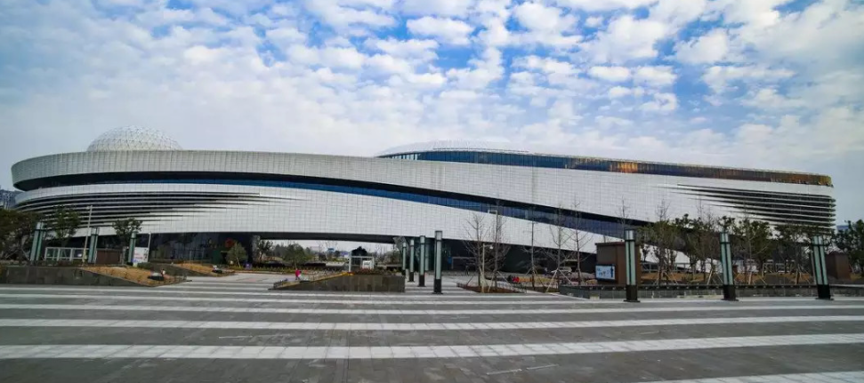
项目概况
绍兴文化里的科学基因
展览介绍
展览概述
展览名称：绍兴文化里的科学基因
展览位置：绍兴科技馆一楼
展览面积：约1000平方米
受众人群：全年龄层
展览主题：科技解码文化传承，创新激活科学基因
绍兴文化里的科学基因展，用科技解读文化密码，将抽象的科学原理具象化为互动体验的展项，通过前沿科技手段实现文化传承的创新表达，解读文化里的科学基因，为公众带来一场科技与文化交融的科普盛宴。

Slide 7
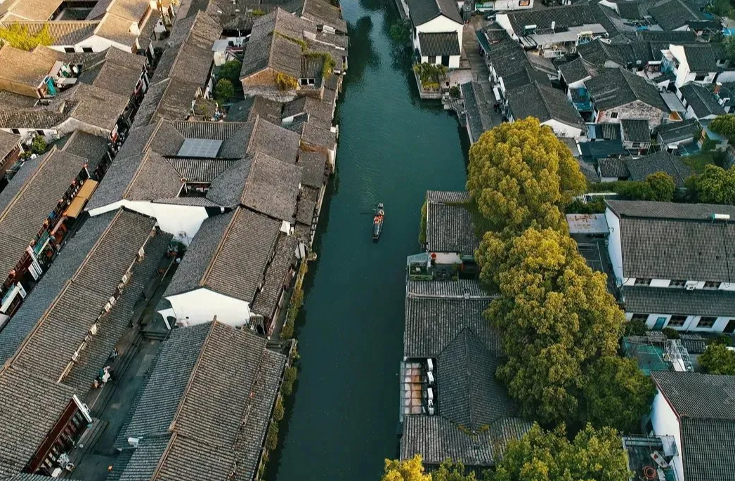
项目概况
绍兴文化里的科学基因
科技解码文化传承，创新激活科学基因
绍兴独特的地理环境和深厚的文化底蕴，滋养着勤劳朴实智慧的绍兴人，也孕育出多姿多彩的物质文化。这些宝贵的文化经历了岁月考验，拥有世代传承的文化、技艺，随着时代历久弥新。
本次展览将通过场景打造、机电互动和多媒体演示等形式，剖析绍兴文化里的科学基因，用科技手段让公众体验传统文化与现代文明，激活深埋在心中的科学基因。

Slide 8
受众分析
绍兴文化里的科学基因
学生群体
本地居民
外地游客
以兴趣爱好为出发点，丰富在校学生课外活动，激发创新意识，提供多元化的文化知识拓展学习平台。
带领本地居民从科学的角度，了解绍兴文化背后的基因密码，激活绍兴人对家乡文化的深层认同与科技自豪感。
打造一场科学的、有趣的、易懂的科普之旅，吸引外地游客体验当地的民俗文化，了解地方特色美食。

Slide 9
第二章节
策展规划
展示逻辑
设计理念
SHAOXING

Slide 10
板块内容
绍兴文化里的科学基因
解码绍兴文化里的科学基因
绍兴水乡
传统美食
古桥与船
越窑青瓷
绍兴黄酒

Slide 11
设计理念
绍兴文化里的科学基因
展项设计
“文化+科技”的主题呈现，以现代科技的方式，深入挖掘并生动还原了绍兴丰富的文化内涵：
应用现代智能化数字技术，辅以场景造型、机电互动、多媒体类展项，产生更强烈的空间演绎表现力，最大幅度体现展览的历史感和科技感。
布展模块化设计
“可拆卸+易组装”的模块设计，实现可拆分多区域的灵活展现形式：
采用轻量化模块化设计，结构设计精巧，可供灵活组装拆卸。根据展览的需求与场地，可快速搭建出丰富多样的展示空间，各组件适配性强适应力广、安全且稳定，满足布展示效果好；互动性能高的高标准要求。

Slide 12
第四章节
展项规划
布展模块
详细展项
SHAOXING

Slide 13
展项清单
绍兴文化里的科学基因
■知识科普 ■科学探究 ■创新发展
绍兴水乡 | 古桥与船 | 绍兴黄酒
大禹治水 | 绍兴乌篷船 | 绍兴黄酒历史
浙东运河 | 追本溯源古桥史 | 绍兴黄酒的品种
三江闸 | 千姿百态的桥型 | 黄酒的酿造原料
绍兴山水 | 巧夺天工的桥体 | 黄酒的制作工艺
为什么修建浙东运河？ | 绍兴为什么这么多乌篷船？ | 黄酒百科 | 黄酒文化墙 ①为什么黄酒要在立冬酿？ ②为什么黄酒喝起来滋味丰富？ ③为什么黄酒醉的晚？ ④黄酒喝起来略带酸味是坏掉了吗？
弯曲的河流 | 绍兴古桥的历史 | 黄酒发酵公式
马臻修筑鉴湖 | 桥梁之最 | 千年国酿
河流规划师 | 绍兴古桥群 | 黄酒的琥珀色的来源？
科学操作探索区-科学实验 | 古桥与船 | 黄酒的贮存 | 酒语留醇
现代绍兴水利工程的科学利用 | 科学操作探索区-桥梁搭建 | 制酒工坊
浙东唐诗之路 | 桥梁科学解码 （承重对比、桥面共振、桥梁拼搭） | 绍兴黄酒的品鉴 |  | 黄酒衍生品
绍兴水资源推动城市发展的举措 | 绍兴特色文化的保护与传承 | 绍兴黄酒的创新研究 |  | 黄酒的健康养生

Slide 14
展项清单
绍兴文化里的科学基因
■知识科普 ■科学探究 ■创新发展
越窑青瓷
越窑青瓷的历史
越窑青瓷的烧制方式
越窑青瓷制作步骤
越窑青瓷的特殊之处
越窑青瓷为什么是青色
青瓷的釉光（棱镜）
青瓷与陶
科学操作探索区-青瓷工坊
越窑青瓷的创新
越窑青瓷的发展
传统美食
绍兴美食的历史
绍兴美食的特色
绍兴十碗头
绍兴特色美食的制作
绍兴的酱 | 绍兴三霉风味的来源？
绍兴的酱油 | “酵”藏古今的长寿密码
微生物发酵工艺 | 舌尖上的美食
食物中的美拉德反应 | /
科学操作探索区-科学实验
绍兴美食文化墙
绍兴美食的创新

Slide 15
绍兴水乡

Slide 16
绍兴水乡:是什么？

Slide 17
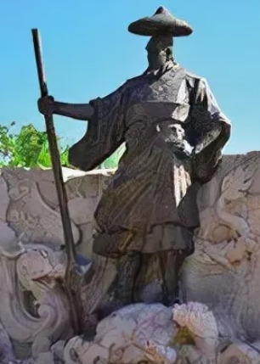
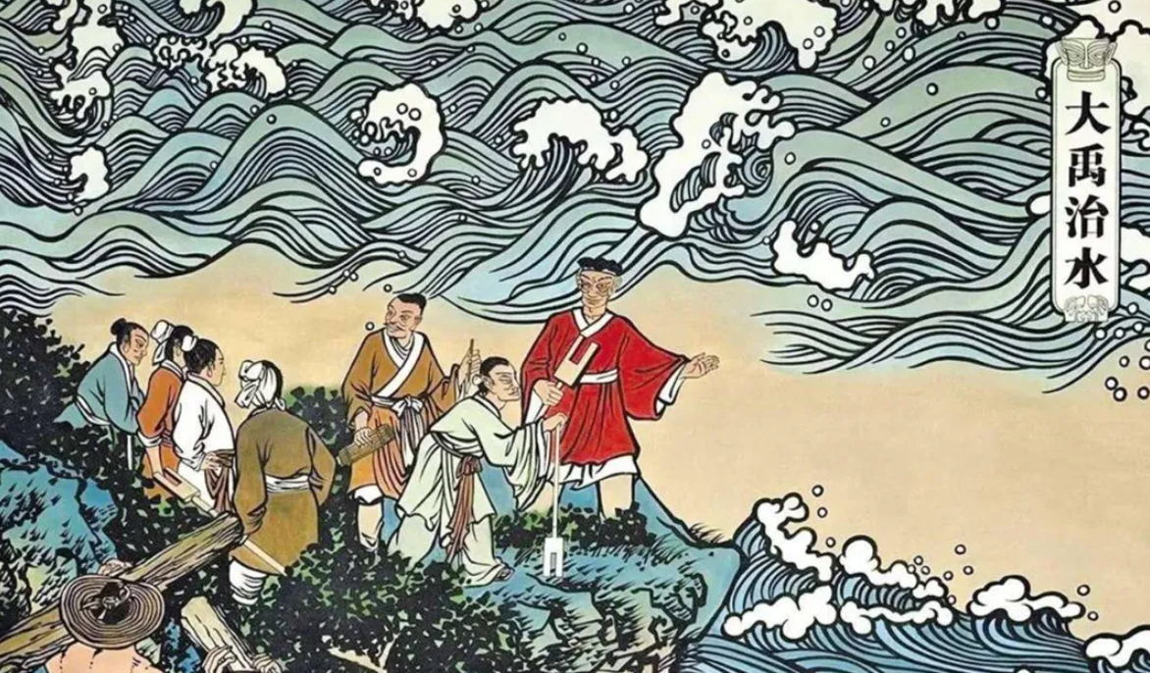
大禹治水故事拓展
绍兴文化里的科学基因
展区名称 | 绍兴水乡 | 展品名称 | 大禹治水故事拓展 | 展示形式 | 模型+媒体视频+图文
展项描述：
展项主要由治水工具模型、图文版、多媒体显示器组成。
该区域将着重科普大禹的相关介绍，包括大洪水时期的历史背景，以及大禹治水核心思想，围绕“疏川导滞”“疏堵结合”的治理观念，普及治水方式、治水工具及治理后的改变。
展示目的：从历史的宏观角度，讲述绍兴山水的故事，同时普及大禹的核心治水理念。
操作说明：
1、观众进入展区；
2、观看治水模型；
3、阅读图文展板；
4、观看科普视频；

Slide 18
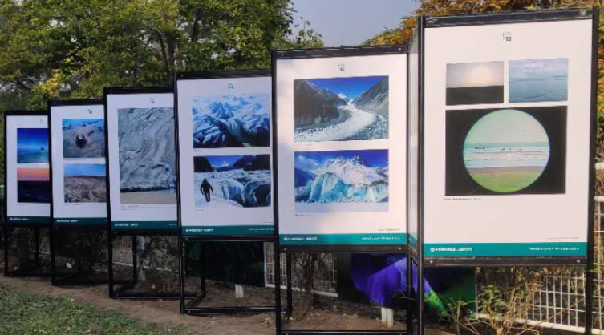
浙东运河
绍兴文化里的科学基因
展区名称 | 绍兴水乡 | 展品名称 | 浙东运河 | 展示形式 | 图文展板
展项描述：
展项主要由图文展板组成。
该区域以世界文化遗产浙东运河为核心，解构其跨越千年的工程密码：
1、历史溯源：从春秋越国"山阴故水道"开凿（《越绝书》记载）到东汉鉴湖水利系统，展现浙东运河如何重构山会平原水系，成为海上丝绸之路的重要节点。
2、工程智慧：地势利用、水利奇观、多功水资源调配设计。
展示目的：解码浙东运河千年治水科技与生态智慧，展现古代工程如何通过地形利用、水工创新实现人水共生，为现代城市水网治理提供可持续的发展理念。
操作说明：
1、观众进入展区；
2、阅读图文展板；

Slide 19
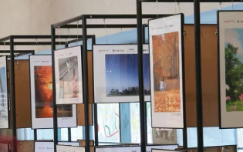
三江闸
绍兴文化里的科学基因
展区名称 | 绍兴水乡 | 展品名称 | 三江闸 | 展示形式 | 图文展板
展项描述：
展项主要由图文展板组成。
该区域介绍了开创了绍兴水利史上通过海塘，和沿海大闸全控水利形势新格局的三江闸水利工程。以三江闸为核心，讲述其建成历史以及对绍兴水利的影响。聚焦于三江闸的核心价值、核心功能、巨大成效及其现状。涵盖了其历史地位、技术特点和现存意义。
1、展示目的：突出其科技成就（卓越）、管理智慧（系统性）、枢纽作用（区域水系）和历史意义（深远启示）。
操作说明：
1、观众进入展区；
2、阅读图文展板；

Slide 20
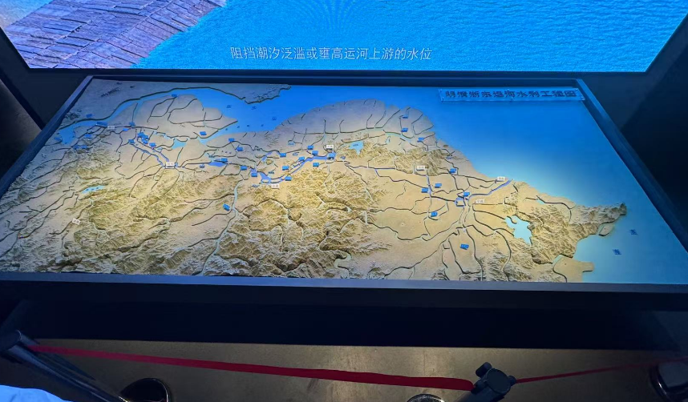
绍兴山水
绍兴文化里的科学基因
展区名称 | 绍兴水乡 | 展品名称 | 绍兴山水 | 展示形式 | pvc板+图文
展项描述：
展项主要由pvc板、图文版组成。
观众可通过图文内容了解绍兴山水的发展历史，并欣赏由山脉与水流汇聚出“山”字样貌，下方的沙盘将展示绍兴及周边地区的山川地貌。
展示目的：了解绍兴山水的组成，及不同时期内绍兴地区山水的变化。
操作说明：
1、观众进入展区；
2、观看图文内容；
3、观看图文版了解绍兴山水地貌特征；

Slide 21
绍兴水乡:为什么？

Slide 22
为什么修建浙东运河？
绍兴文化里的科学基因
展区名称 | 绍兴水乡 | 展品名称 | 为什么修建浙东运河？ | 展示形式 | 图文展板
展项描述：
展项主要由图文展板组成。
本展项阐释浙东运河的修建的原因、方式与目的，从克服宁绍平原东西向天然水道缺失的地理限制，到通过人工河道贯通钱塘江、曹娥江、甬江水系，以满足贯通东西的漕粮输送、农田灌溉防洪、军事调运及区域整合等多元需求，多角度剖析浙东运河的修建原因。
展示目的：旨在揭示浙东运河作为中国古代卓越水利工程，其修建是解决地理矛盾、驱动区域经济政治发展、优化水资源管理的综合性智慧体现，彰显其在构建浙东水运网络与促进区域一体化中的枢纽作用，了解闸、堰、坝、埠、堤、渎等水利设施的区别。
操作说明：
1、观众进入展区；
2、阅读图文展板；

Slide 23
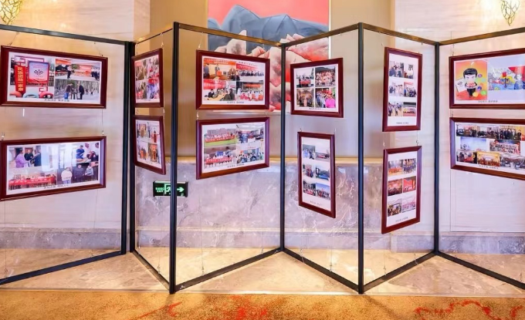
弯曲的河流
绍兴文化里的科学基因
展区名称 | 绍兴水乡 | 展品名称 | 弯曲的河流 | 展示形式 | 图文展板
展项描述：
展项主要由图文展板组成。
该区域以曹娥江与浦阳江两条绍兴重要的江水为核心，系统解构其弯曲形态背后的多维成因：
展示目的：通过揭示曹娥江与浦阳江背后的科学原理与生态价值，促进公众理解水利发展的逻辑关系，激发对自然规律的敬畏与可持续治理观念的思考。
操作说明：
1、观众进入展区；
2、阅读图文展板；

Slide 24
马臻为什么要修筑鉴湖？
绍兴文化里的科学基因
展区名称 | 绍兴水乡 | 展品名称 | 马臻为什么要修筑鉴湖？ | 展示形式 | 图文展板
展项描述：
展项主要由图文展板组成。
该区域聚焦东汉会稽太守马臻营建的鉴湖水利系统，解构中国古代水利工程巅峰之作：
1、工程溯源：科普马臻修筑鉴湖水利的前因后果。
2、工程科技解码：堤坝建设、科学灌排体系（斗门、闸、堰、涵道）、则水牌的历史渊源和功能。
展示目的：解码东汉鉴湖工程的科技体系，展现古代水利如何通过系统思维破解洪涝、灌溉难题，为现代城市建设提供穿越千年的东方智慧。
操作说明：
1、观众进入展区；
2、阅读图文展板；

Slide 25
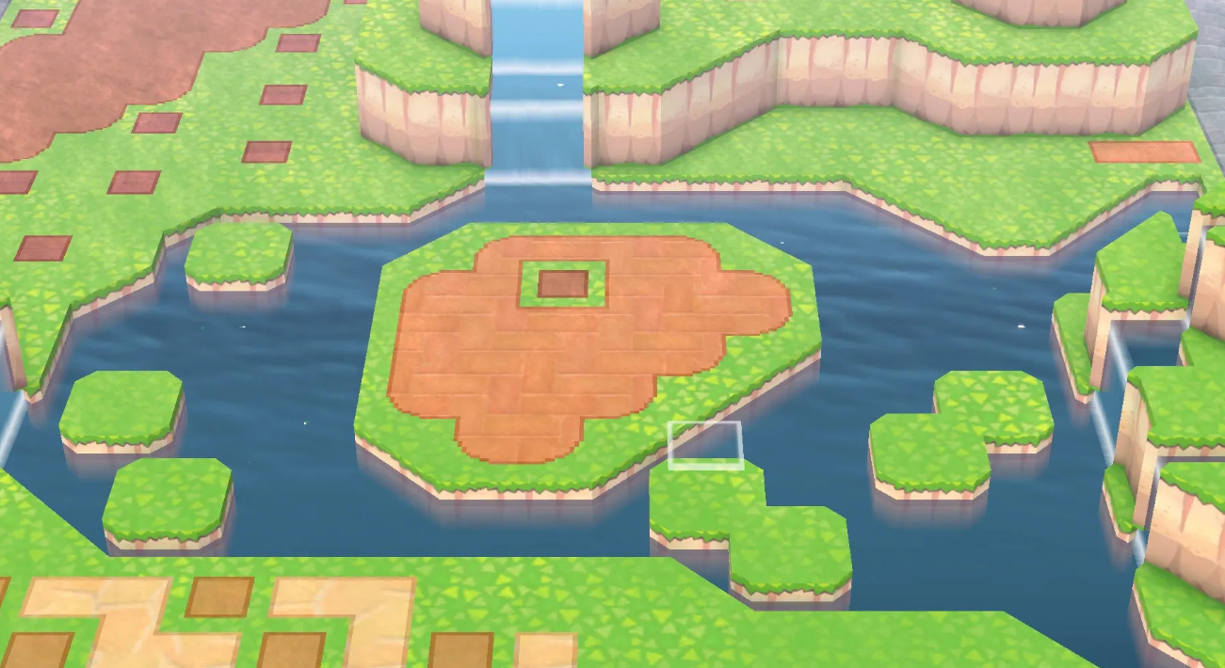
河流规划师
绍兴文化里的科学基因
展区名称 | 绍兴水乡 | 展品名称 | 河流规划师 | 展示形式 | 媒体互动
展项描述：
展项主要由触摸显示器、展台组成。
触摸显示器中设有互动多媒体，用户可点击屏幕选择斗门、闸或堰，滑动模块改变其流向或进水量，通过在展览内其他展品中学到的水利知识，规划出合理的水流流通方式。
展示目的：通过互动媒体的形式，体会水利工程的重要之处，亲自设计合理的河流走向。
操作说明：
1、观众进入展区；
2、观看操作说明；
3、点击触摸屏体验河流互动游戏；
4、在此区域了解绍兴水利调节系统，进行科学操作探索；

Slide 26
绍兴水乡:怎么干？

Slide 27
现代绍兴水利工程
绍兴文化里的科学基因
展区名称 | 绍兴水乡 | 展品名称 | 现代绍兴水利工程 | 展示形式 | 图文展板
展项描述：
展项主要由图文展板组成。
本展项聚焦镜岭水库、曹娥江大闸安澜工程、汤浦水库扩容工程等当代绍兴重大水利项目，展现其运用先进工程技术（如高标准海塘、库容扩容、系统化排涝）以提升防洪御潮等级、保障城乡供水安全、增强区域韧性应对极端天气、并融合生态修复的综合目标。
展示目的：旨在彰显现代绍兴水利工程以科技创新为驱动，构建“防洪保安全、优质水资源、健康水生态”三位一体的现代化水网体系，实现水资源科学利用与区域可持续发展的战略实践。
操作说明：
1、观众进入展区；
2、阅读图文展板；

Slide 28
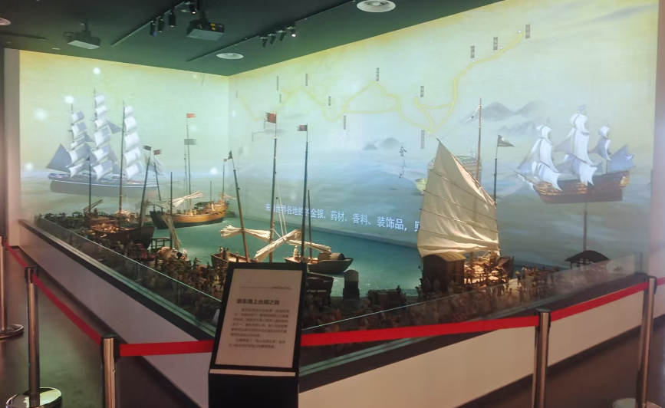
浙东唐诗之路
绍兴文化里的科学基因
展区名称 | 绍兴水乡 | 展品名称 | 浙东唐诗之路 | 展示形式 | 互动投影+图文
展项主要由两组互动投影装置、图文展板组成。
观众可欣赏投影于墙面中的浙东唐诗之路，触摸不同时代的互动提示标志，观看诗人们创作的相关诗词，了解浙东唐诗之路的背景故事。
观看一旁的图文展板，了解历代文人墨客游历浙东唐诗之路的缘由。
与文旅结合，推出空中、山间、陆路、水上、云端五条线路，了解绍兴多彩唐诗之路
展示目的：了解浙东唐诗之路的历史故事，欣赏古代诗人们留下的诗词歌赋。
操作说明：
1、观众进入展区；
2、欣赏运河风景；
3、观看图文版中的科普；

Slide 29
绍兴水资源推动城市发展的举措
绍兴文化里的科学基因
展区名称 | 绍兴水乡 | 展品名称 | 绍兴水资源推动城市发展的举措 | 展示形式 | 图文展板
展项描述：
展项主要由图文展板组成。
本展项呈现绍兴市通过构建现代水利工程体系（镜岭水库等重大工程、“两江一运河”水网、水利REITs融资创新）、发展节水型产业（工业分质供水、农业高效灌溉）、优化水生态环境（立法保护、水源治理、河湖修复）与挖掘水文化价值（古工程保护、黄酒节活化）四大举措协同推进的现代治水实践。
展示目的：旨在系统展示绍兴将水资源管理、生态保护、经济发展与文化传承深度融合的现代治水理念与成效，凸显其作为人水和谐、可持续发展的城市典范意义。
操作说明：
1、观众进入展区；
2、阅读图文展板；

Slide 30
古桥与船

Slide 31
古桥与船:是什么？

Slide 32
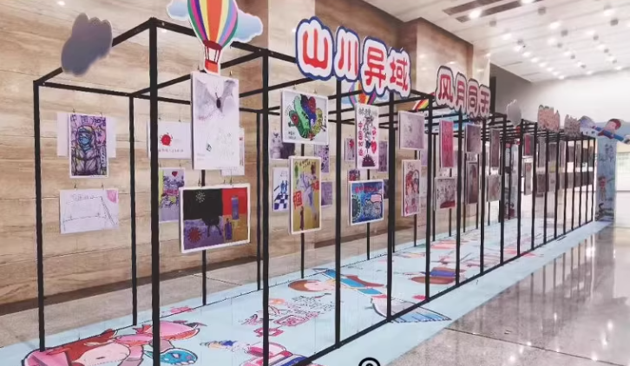
乌篷船
绍兴文化里的科学基因
展区名称 | 古桥与船 | 展品名称 | 乌篷船 | 展示形式 | 图文展板
展项描述：
展项主要由图文展板组成。
该区域主要从起源传说、发展历程、交通文化、文学艺术、民俗文化、精神象征5个方面介绍乌篷船历史文化，从船体、船篷、动力3个方面介绍乌篷船的科学原理，表达乌篷船这一水乡生产生活与地域文化的象征。
展示目的：旨在介绍乌篷船精巧的竹篷制作工艺与“脚划”驱动智慧，彰显其作为绍兴水乡历史脉络、生活方式与独特审美的活态文化符号。
操作说明：
1、观众进入展区；
2、阅读图文展板；

Slide 33
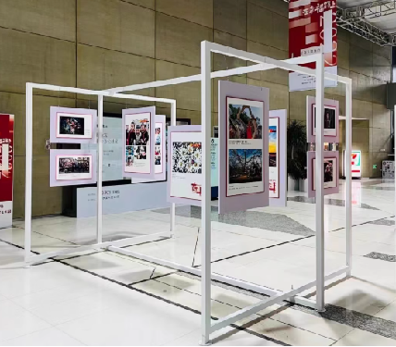
追本溯源古桥史
绍兴文化里的科学基因
展区名称 | 古桥与船 | 展品名称 | 追本溯源古桥史 | 展示形式 | 图文展板
展项描述：
展项主要由图文展板组成。
该区域以时间轴为介绍顺序，展开叙述绍兴千年古桥的发展历史：
1、桥梁的发展变化：独木桥→石梁桥→拱桥→组合桥的技术迭代路径。
2、从远古时期一路发展至清朝末年，揭示绍兴从古至今"以桥治水、桥路共生"的城市规划智慧。
展示目的：解码绍兴古桥从原始构造到精妙力学的千年“科技之树”，展现"桥-水-城"三位一体的城市发展脉络。
操作说明：
1、观众进入展区；
2、阅读图文展板；

Slide 34
绍兴古桥的类型
绍兴文化里的科学基因
展区名称 | 古桥与船 | 展品名称 | 绍兴古桥的类型 | 展示形式 | 图文展板
展项描述：
展项主要由图文展板组成。
本展项以绍兴古桥为脉络，系统展示中国古代桥梁的多样类型、技术演进与人文价值。通过分类解析梁桥（木桥梁、石梁桥、特殊梁桥 ）、拱桥（折边拱桥、半圆形拱桥、马蹄形拱桥、悬链线拱桥 ）、拱梁组合桥、浮桥及其他特殊桥梁（如水门、廊桥），结合实景照片、结构示意图与文献摘录，多角度科普绍兴千姿百态的桥梁类型。
1、绍兴古桥的历史意义与文化价值。
2、绍兴古桥千年存续的历史意义。
3、古桥风貌和周边景色。
展示目的：以绍兴古桥为缩影，揭示中国古代桥梁从简单平梁到复杂拱券的技术飞跃，及其在水利、交通、文化中的核心价值，彰显“东方桥乡”的工程智慧与人文底蕴。
操作说明：
1、观众进入展区；
2、阅读图文展板；

Slide 35
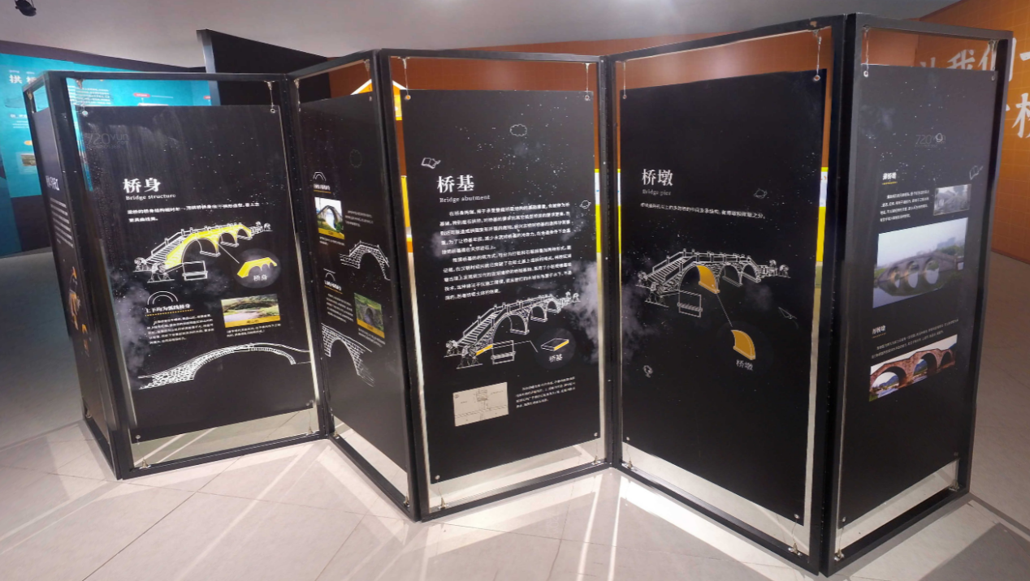
绍兴古桥的结构
绍兴文化里的科学基因
展区名称 | 古桥与船 | 展品名称 | 绍兴古桥的结构 | 展示形式 | 图文展板
展项描述：
展项主要由图文展板组成。
该区域从桥身、桥基、桥墩、桥栏杆、桥碑、桥亭5部分进行讲述。同时对其中的古桥桥体材料进行科学的分析，剖析青石板搭建出的桥梁都有哪些优点。
展示目的：通过桥体构件的艺术表达与科学设计，展现中国古代桥梁“以技载道、以工传世”的建造智慧与文化精神。
操作说明：
1、观众进入展区；
2、阅读图文展板；

Slide 36
古桥与船:为什么？

Slide 37
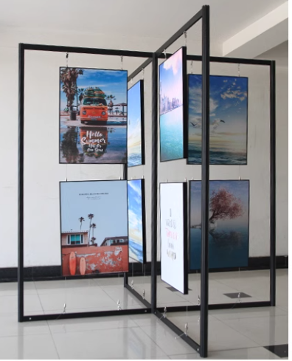
绍兴为什么这么多乌篷船？
绍兴文化里的科学基因
展区名称 | 古桥与船 | 展品名称 | 绍兴为什么这么多乌篷船？ | 展示形式 | 图文展板
展项描述：
展项主要由图文展板组成。
本展项揭示绍兴乌篷船盛行原因：1地理环境（水网密布，舟楫为车）2精巧设计（低窄船身、防雨防漏），完美契合水乡密集河网与低矮古桥的独特地理环境，并深度融入当地生产生活、民俗活动与文化精神，成为不可或缺的水乡生活智慧与文化符号。
展示目的： 旨在阐释乌篷船在绍兴的普遍性是其适应地理需求、服务经济社会、承载民俗情感并升华为地域精神象征（“绍兴三乌”之一）的综合体现，彰显水乡人地关系的和谐共生与文化的活态传承。
操作说明：
1、观众进入展区；
2、阅读图文展板；

Slide 38
绍兴古桥为什么这么建？
绍兴文化里的科学基因
展区名称 | 古桥与船 | 展品名称 | 绍兴古桥为什么这么建？ | 展示形式 | 图文展板
展项描述：
展项主要由图文展板组成。
本展项将介绍绍兴各类古桥为何而建，根据城市水网分布的地形与桥梁布局、山洪频发的水文特征与桥梁结构、地址结构条件与桥基处理、水陆交通催生特殊桥型，绍兴古桥的多重形态，可分别适用于不同水利时期，深挖这些桥体建造背后的科学原理。
展示目的： 科普绍兴古桥的建造逻辑，了解不同古桥之间的区别，深挖其中的科学原理。
操作说明：
1、观众进入展区；
2、阅读图文展板；

Slide 39
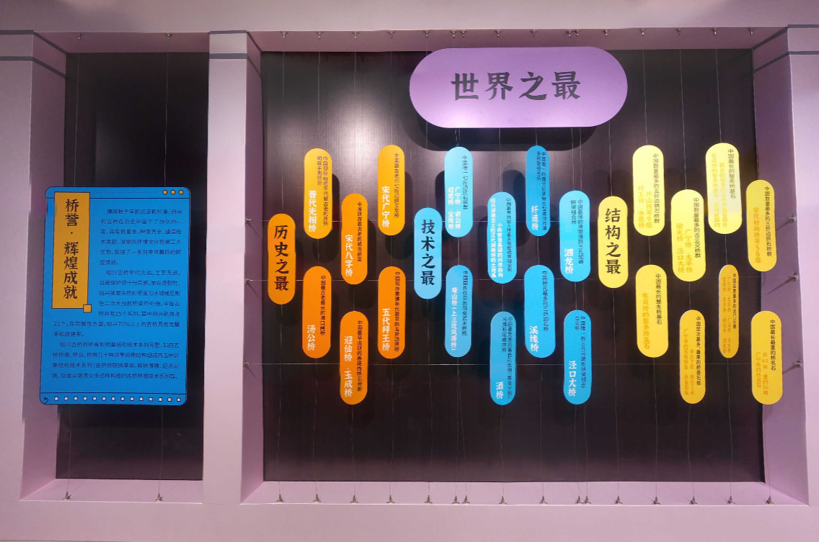
绍兴古桥为什么享有盛名？
绍兴文化里的科学基因
展区名称 | 古桥与船 | 展品名称 | 绍兴古桥为什么享有盛名？ | 展示形式 | 图文展板
展项描述：
展项主要由图文展板组成。
该区域首先介绍绍兴古桥的悠久历史，随后对绍兴古桥的“中国之最”进行集中展示，包含历史之最、技术之最、结构之最三部分内容。
展示目的：通过展现中国之最的桥梁成就，凸显绍兴古桥在全国古桥史中的标杆地位。
操作说明：
1、观众进入展区；
2、阅读图文展板；

Slide 40
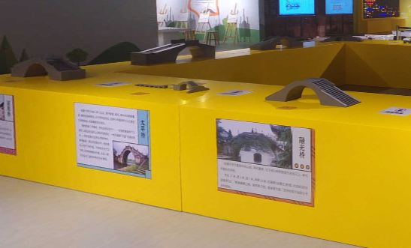
绍兴古桥群
绍兴文化里的科学基因
展区名称 | 古桥与船 | 展品名称 | 绍兴古桥群 | 展示形式 | 模型+图文
展项描述：
展项主要由古桥模型、图文等内容组成。
八字桥于2001年列入第五批全国重点文物保护单位，绍兴古桥群于2013年被列入第七批全国重点文物保护单位。
观众可观看图文内容，了解绍兴古桥群的相关知识内容，同时欣赏一旁的古桥模型，近距离感受桥体铸造的精巧之处，多角度了解不同古桥之间的区别或相同之处，领悟古代工匠们的智慧。
展示目的：了解绍兴古桥文化历史的同时，欣赏古桥建筑的真实样貌。
操作说明：
1、观众步入展区；
2、观看图文介绍；
3、欣赏古桥模型；

Slide 41
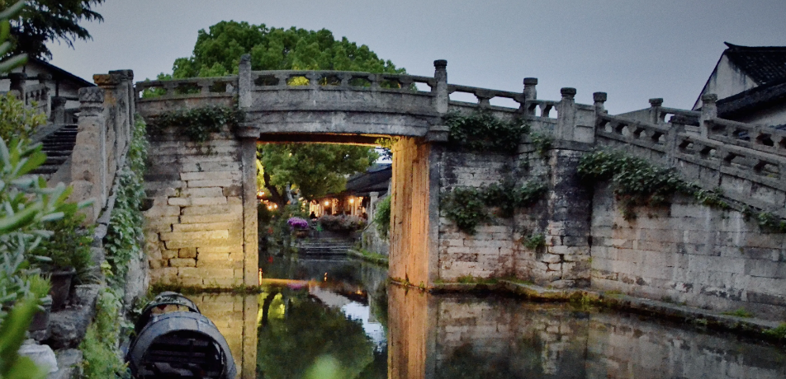
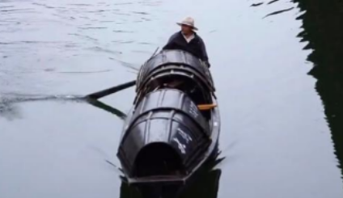
古桥与船
绍兴文化里的科学基因
展区名称 | 古桥与船 | 展品名称 | 古桥与船 | 展示形式 | 环境造景
展项描述：
展项主要由古桥模型与乌篷船模型组成。
观众可站立于乌篷船旁或古桥之上，配合周边造景打造出的“江岸景色”，沉浸式体验"轻摇八尺烟波上，缓缓乌篷入画来"的江南意境。
展示目的：本展项为打卡展项，用户可站立于桥头或乌篷船旁进行打卡拍照。
操作说明：
1、观众步入展区；
2、欣赏桥梁模型与乌篷船模型；
3、拍照留念；

Slide 42
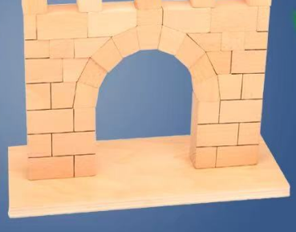
科学操作探索区-桥梁搭建
绍兴文化里的科学基因
展区名称 | 古桥与船 | 展品名称 | 科学探索区-桥梁搭建 | 展示形式 | 互动体验
展项主要由展教具、耗材包组成。
观众可以参加桥体搭建、乌篷船制作、古桥绘画的课程中，通过亲自动手操纵，来更加深刻的了解桥体搭建、乌篷船制作、古桥绘画的原理及过程。
操作说明：
1、观众进入展区；
2、听从展教人员组织；
3、动手操作相关器具；

Slide 43
古桥与船:怎么干？

Slide 44
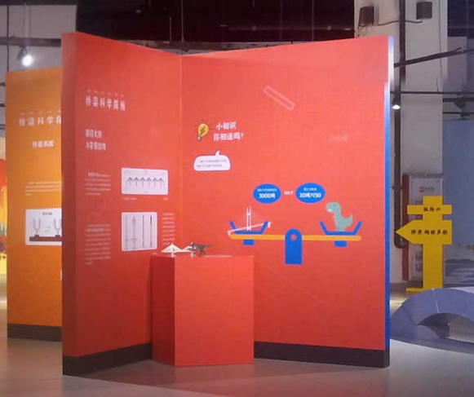
桥梁科学解码（承重对比）
绍兴文化里的科学基因
展区名称 | 古桥与船 | 展品名称 | 桥梁科学解码（承重对比） | 展示形式 | 模型+图文
展项描述：
展项主要由桥面结构模型、图文版、展台等内容组成。
观众可观看图文内容，了解桥梁承重的相关知识，延伸至建筑物、生物的承重解密。随后将承重物体放置在不同桥梁模型之上，观看对比悬索桥、斜拉桥、梁桥、拱桥的称重能力。
展示目的：了解桥梁承重的原理，亲自感受不同桥体之间的承重区别。
操作说明：
1、观众步入展区；
2、观看图文介绍；
3、将承重物体放置在不同桥梁上进行对比；
4、在此区域了解桥体搭建感受力的相互作用，进行科学操作探索；

Slide 45
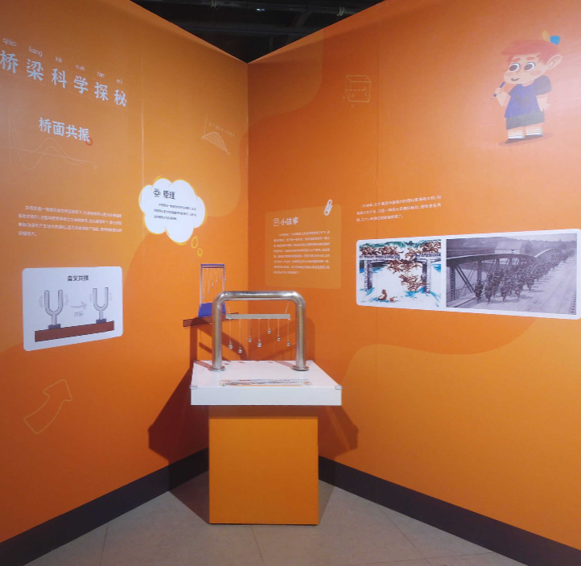
桥梁科学解码（桥面共振）
绍兴文化里的科学基因
展区名称 | 古桥与船 | 展品名称 | 桥梁科学解码（桥面共振） | 展示形式 | 模型+图文
展项描述：
展项主要由共振摆、图文版、展台等内容组成。
观众可观看图文内容，了解桥面共振的相关知识，随后推动共振摆设备，观看垂挂小球的摆动轨迹，直观感受共振现象的形成，同时深入了解桥面共振的相关原理。
展示目的：了解桥面共振的原理，与机械设备进行互动，观看简易实验中共振的产生。
操作说明：
1、观众步入展区；
2、观看图文介绍；
3、与共振设备进行互动；

Slide 46
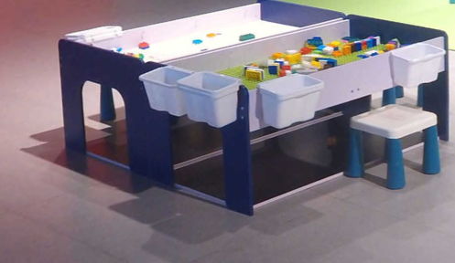
桥梁科学解码（桥梁拼搭）
绍兴文化里的科学基因
展区名称 | 古桥与船 | 展品名称 | 桥梁科学解码（桥梁拼搭） | 展示形式 | 木块拼搭互动
展项描述：
展项主要由不同结构的木块、展台等内容组成。
观众可选择不同的桥体结构，采用多种方式，搭建出不同类型的绍兴桥梁，还可互相之间对比各种桥梁的承重能力，比一比哪种造型的桥梁最坚固稳定。
展示目的：了解桥梁设计的原理，亲自动手搭建自己的桥梁。
操作说明：
1、观众步入展区；
2、将木块拼搭出桥梁造型；

Slide 47
古桥乌篷船的保护与传承
绍兴文化里的科学基因
展区名称 | 古桥与船 | 展品名称 | 古桥乌篷船的保护与传承 | 展示形式 | 图文展板
展项描述：
展项主要由图文展板组成。
本展项主要展现了绍兴对古桥（科学测绘、环境协调、原真修缮、迁移保护、活化利用）与乌篷船（非遗基地传承、技艺记录、校园培养、文创开发）构建的科学保护体系与活态传承机制，共同维系水乡文化基因。
展示目的： 旨在揭示绍兴通过“保护与活化并重”的策略，实现古桥物质文化遗产的原真性延续与乌篷船非物质文化遗产的生命力传承，彰显其对地域特色文化进行动态守护与价值转化的典范意义。
操作说明：
1、观众进入展区；
2、阅读图文展板；

Slide 48
绍兴黄酒

Slide 49
绍兴黄酒:是什么？

Slide 50
绍兴黄酒
绍兴文化里的科学基因
展区名称 | 绍兴黄酒 | 展品名称 | 绍兴黄酒 | 展示形式 | 图文展板
展项描述：
展项主要由图文展板组成。
本展项介绍什么是绍兴黄酒？以及绍兴黄酒的发展历史。以鉴湖水、糯米、麦曲、酒药为原料，承袭2500年酿造技艺（国家级非遗）的“东方液体瑰宝”，作为中国黄酒典范的悠久历史脉络与独特风土人文结晶。
展示目的：旨在彰显绍兴黄酒超越饮品本身的文化高度，揭示其作为中华民族酿造文明活态遗产、承载越地风土密码与历史基因的物质与精神双重价值，弘扬其世界级文化影响力。
操作说明：
1、观众进入展区；
2、阅读图文展板；

Slide 51
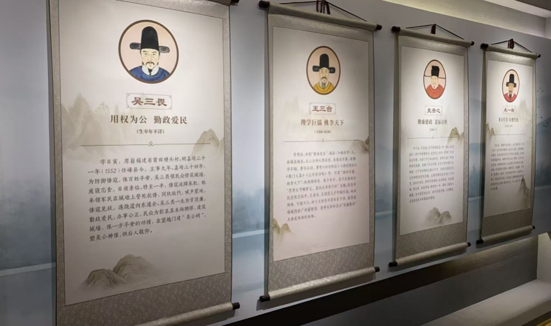
黄酒品种
绍兴文化里的科学基因
展区名称 | 绍兴黄酒 | 展品名称 | 黄酒品种 | 展示形式 | 图文展板
展项描述：
展项主要由图文展板组成。
该区域主要介绍绍兴黄酒从古至今的各种分类，包括按清浊程度分类、按酿造时间的长短分类、按具体年份分类、按含糖量与口感分类、按原料和酒曲分类以及按《黄酒国家标准》黄酒风格分类。
展示目的：深度剖析绍兴黄酒在悠长历史中产生的不同种类分支。
操作说明：
1、观众进入展区；
2、阅读图文展板；

Slide 52
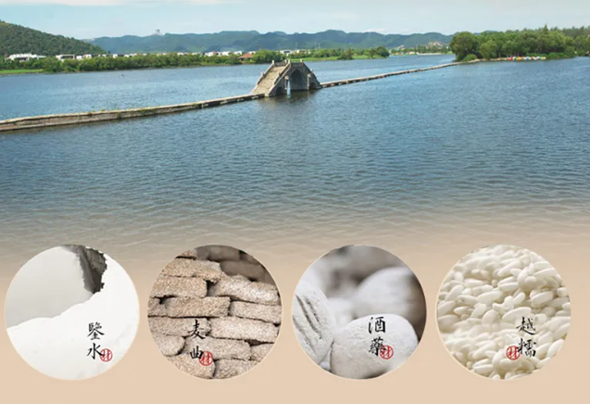
黄酒酿造原料
绍兴文化里的科学基因
展区名称 | 绍兴黄酒 | 展品名称 | 黄酒的酿造原料 | 展示形式 | 模型+图文
展项描述：
展项主要由原料模型、图文展板组成。
通过仿真食物艺术模型与多媒体图文展板相结合的创新形式，构建沉浸式黄酒文化展示空间。采用定制透明亚克力立体装置，呈现糯米、麦曲、酒药、鉴湖水四大核心原料。配合图文展板讲解绍兴黄酒原料的独特之处。
展示目的：深度解读古法酿酒的标准，剖析以糯米为“肉”，麦曲为“骨”，酒药为“魂”，鉴湖水为“血”的生态密码。
操作说明：
1、观众步入展区；
2、观看原料食物模型；
3、了解黄酒原料选取的特殊性。

Slide 53
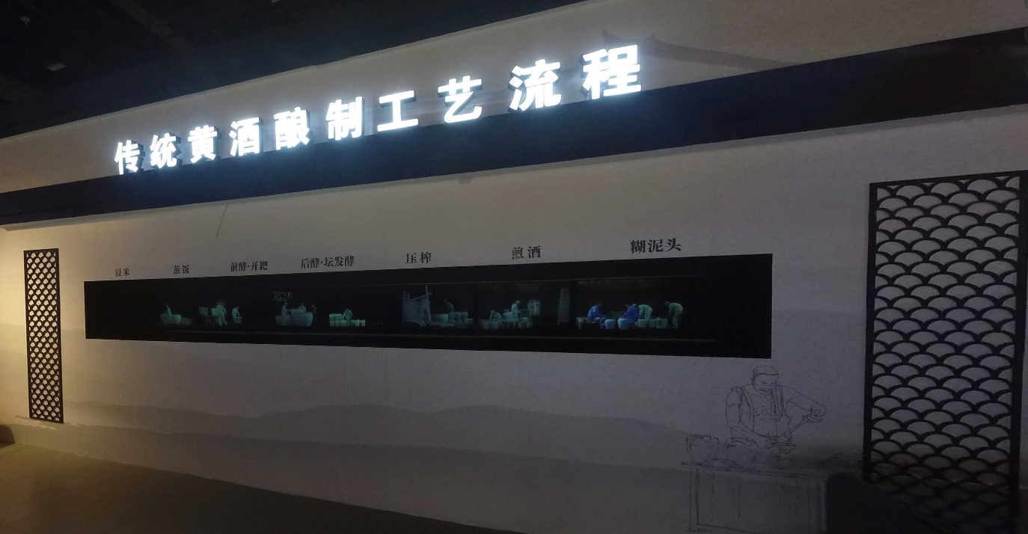
黄酒酿制工艺
绍兴文化里的科学基因
展区名称 | 绍兴黄酒 | 展品名称 | 黄酒酿制工艺 | 展示形式 | 机械+媒体互动
展项描述：
展项主要由幻影成像、展柜等组件组成。
本展项以数字孪生技术重现黄酒的酿造智慧，再现浸米、蒸饭、落缸·发醇、开耙、压榨、煎酒、封坛7大步骤，通过与幻影成像形式，观看对应工艺场景演示，配合对应图文介绍了解黄酒酿造相关知识。
展示目的：通过立体的酿酒步骤的立体呈现，使观众了解中国传统发酵科技中"天人共酿"的生态智慧，达成科技语言与传统文化的创新对话。
操作说明：
1、观众步入展区；
2、观看酿酒步骤；

Slide 54
绍兴黄酒:为什么？

Slide 55
好酒知时节
绍兴文化里的科学基因
展区名称 | 绍兴黄酒 | 展品名称 | 好酒知时节 | 展示形式 | 图文展板
展项描述：
展项主要由图文展板组成。
本展项解析绍兴黄酒酿造中自然气候、发酵时长、节气时令对酒质的关键影响，并溯源至西晋嵇含《南方草木状》中关于绍兴先民（越人）使用植物酒药（如辣蓼草）的最早记载，揭示其精密遵循自然法则的工艺智慧。
展示目的：旨在阐明绍兴黄酒卓越品质的科学根基——即对自然规律的深刻理解与利用（气候、时间、物候），并通过典籍实证其古老酒药技艺的活态传承，彰显古人“天人合一”的酿造哲学与实证精神。
操作说明：
1、观众进入展区；
2、阅读图文展板；

Slide 56
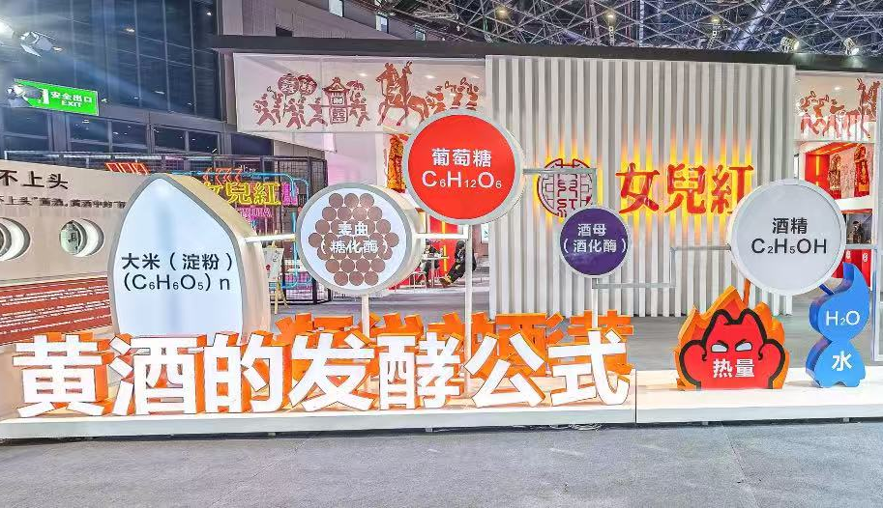
黄酒的发酵公式
绍兴文化里的科学基因
展区名称 | 绍兴黄酒 | 展品名称 | 黄酒的发酵公式 | 展示形式 | 灯箱
展项描述：
展项主要由黄酒发酵公式灯箱组成。
以宏观的角度，展现微观世界中黄酒发酵中各类化学物质产生的作用，用户观看展项，了解黄酒的发酵方式，也可与灯箱模型进行打卡拍照。
展示目的：本展项以静态展示为主，让观众从宏观的角度了解黄酒的发酵方式，用于用户打卡拍照。
操作说明：
1、观众步入展区；
2、观看灯箱模型；
3、站在灯箱前打卡拍照；

Slide 57
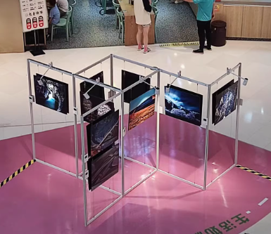
为什么绍兴黄酒被称为千年国酿？
绍兴文化里的科学基因
展区名称 | 绍兴黄酒 | 展品名称 | 为什么绍兴黄酒被称为千年国酿？ | 展示形式 | 图文展板
展项描述：
展项主要由图文展板组成。
本展项阐释绍兴黄酒尊为“千年国酿”的根基——源于其独优的鉴湖风土、独特的糯米水源、独精的非遗技艺（首批国家级），成就独佳品质（国宴专供），并深植于绍兴古城连续发展的文化沃土。
展示目的：旨在揭示绍兴黄酒作为中华酿造文明活态典范，其“千年国酿”地位是自然环境、人文传承、工艺智慧与卓越品质共同铸就的物质与精神双重瑰宝，彰显其无可替代的文化高度与民族标识意义。
操作说明：
1、观众进入展区；
2、阅读图文展板；

Slide 58
黄酒的琥珀色的来源
绍兴文化里的科学基因
展区名称 | 绍兴黄酒 | 展品名称 | 黄酒的琥珀色的来源 | 展示形式 | 图文展板
展项描述：
展项主要由图文展板组成。
本展项揭示绍兴黄酒标志性琥珀色的双重成因——宋代始用的红曲（贡献红/黄基础色调）与陈酿过程中的美拉德反应（非酶褐变深化色泽），共同塑造了其独特视觉与文化标识。
展示目的：旨在阐明琥珀色不仅是绍兴黄酒的自然生化现象（红曲色素溶出与羰氨反应），更是宋代酿造科技革命（红曲应用）的直观体现，彰显古人利用微生物与时间智慧的非凡创造力。
操作说明：
1、观众进入展区；
2、阅读图文展板；

Slide 59
为什么黄酒需要贮存？
绍兴文化里的科学基因
展区名称 | 绍兴黄酒 | 展品名称 | 为什么黄酒需要贮存？ | 展示形式 | 图文展板
展项描述：
展项主要由图文展板组成。
本展项阐释绍兴黄酒贮存陈酿的意义（降低酒精活度、黄酒中的醇有充足时间酯化反应、提升年份酒附加值）、绍兴黄酒贮存过程中发生的变化（色泽变深、香气变浓、口味醇厚柔和）。
展示目的：旨在揭示绍兴黄酒贮存的意义和作用。
操作说明：
1、观众进入展区；
2、阅读图文展板；

Slide 60
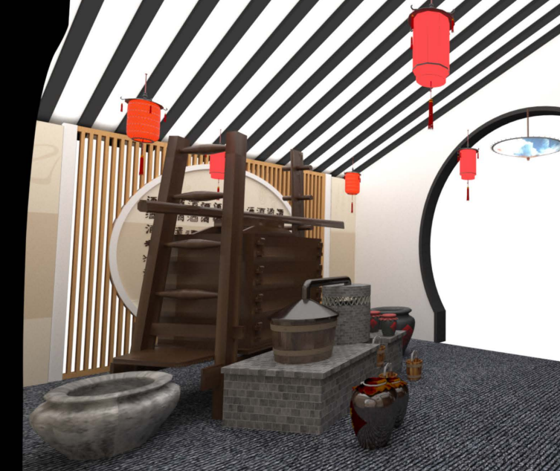
制酒工坊
绍兴文化里的科学基因
展区名称 | 绍兴黄酒 | 展品名称 | 制酒工坊 | 展示形式 | 模型造景
展项描述：
展项主要由制酒工具模型组成。
通过仿的制酒工具搭建出黄酒酿造工坊场景，用户可近距离观赏并通过图文版了解相关工具的用法。
展示目的：还原酿造黄酒时的真实场景，吸引展区用户前来打卡拍照。
操作说明：
1、观众步入展区；
2、观看原料食物模型；
3、了解黄酒原料选取的特殊性。

Slide 61
黄酒百科
绍兴文化里的科学基因
展区名称 | 绍兴黄酒 | 展品名称 | 黄酒百科 | 展示形式 | 模型+图文
展项描述：
展项主要由为什么黄酒要在立冬酿？为什么黄酒喝起来滋味丰富？为什么黄酒醉的晚？黄酒喝起来略带酸味是坏掉了吗？四部分内容组成。
本展项揭示绍兴黄酒遵循自然律动（立冬酿以纳寒泉净水、获上乘糯米）、成就“琥珀琼浆四重美学”（色香味格）的奥秘，并阐释其独特饮感（醉得晚源于复杂代谢、酸味是风味平衡之钥）背后的科学机理。
核心内容整合： 巧妙融合四个关键问题（冬酿时令、风味美学、延迟醉感、酸味本质）的核心答案。
展示目的：旨在彰显绍兴黄酒是时间、自然与匠心的交响——冬酿择时的生态智慧、陈酿缔造的感官艺术、代谢特性赋予的品饮体验，共同诠释其作为“活态文化遗产”的深厚底蕴与科学魅力。
操作说明：
1、观众步入展区；
2、阅读图文展板；

Slide 62
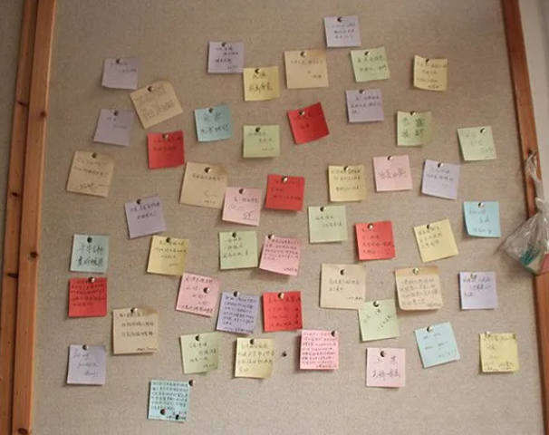
酒语留醇
绍兴文化里的科学基因
展区名称 | 绍兴黄酒 | 展品名称 | 酒语留醇 | 展示形式 | 造景
展项描述：
设置一面黄酒酒瓶打卡墙，游客可打开不同的酒坛观看别人的寄语，也可拿起一旁的便签纸，写下自己的感悟贴于留言板中，互相欣赏写下的寄语，就仿佛穿越回了古代，亲自感受古人对饮时的畅快意境。
站立于墙面前就仿佛进入了古代酒馆一般，观众可与酒瓶造景合影进行拍照留念。
展示目的：写出自己的寄语，在于造景中进行打卡拍照。
操作说明：
1、观众步入展区；
2、打卡拍照；
3、拿起便签写下寄语；

Slide 63
绍兴黄酒:怎么干？

Slide 64
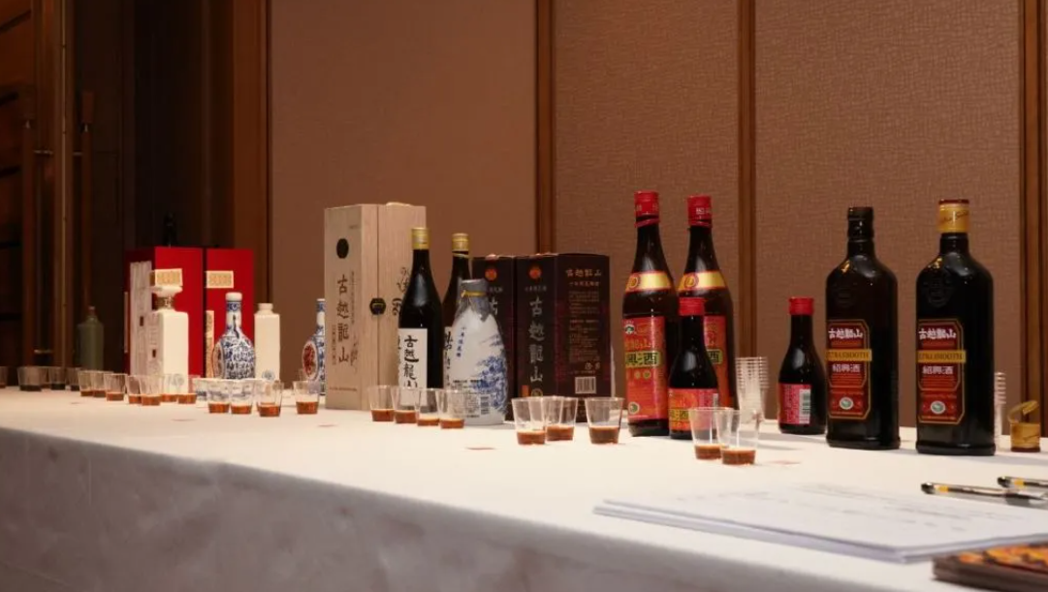
黄酒品鉴(科学操作探索区:黄酒风味)
绍兴文化里的科学基因
展区名称 | 绍兴黄酒 | 展品名称 | 黄酒品鉴 | 展示形式 | 展柜+图文展板
展项描述：
展项主要由黄酒吧台、黄酒样品组成。
该区域中放置有不同口味的黄酒样品，参观者可在此品鉴以不同口味的黄酒味道，同时图文展板中将科普元红、加饭、善酿、香雪4种不同甜度的黄酒口味，展示黄酒品鉴的方式以及复杂的风味组成。
展示目的：通过科学分类与品鉴体验，解析绍兴黄酒不同甜度之间的味觉密码。
操作说明：
1、观众进入展区；
2、阅读图文展板；
3、品鉴不同口味的黄酒；
4、在此区域品鉴以不同口味的黄酒味道了解及原理，进行科学操作探索；

Slide 65
绍兴黄酒的创新研究
绍兴文化里的科学基因
展区名称 | 绍兴黄酒 | 展品名称 | 绍兴黄酒的创新研究 | 展示形式 | 图文展板
展项描述：
展项主要由图文展板组成。
本展项呈现黄酒科技的突破性成果——开发菌种选育技术、解析核心菌群基因组、原产地发酵环境1420种酿造微生物，到科学揭示黄酒健康功效（降血脂、护肠道、抗衰老等）及建立多维风味舒适度表达体系，全方位赋能千年酿造。
展示目的： 旨在彰显现代科技对黄酒这一活态文明的深度解码与价值升华，印证其“创新重原创、务实、共享”的科学基因，推动黄酒从传统饮品迈向拥有坚实科学背书与文化自信的健康国酿新高度。
操作说明：
1、观众进入展区；
2、阅读图文展板；

Slide 66
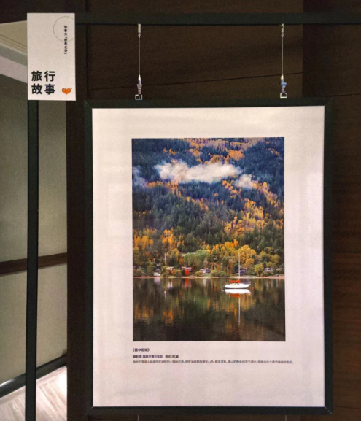
黄酒的健康养生溯源
绍兴文化里的科学基因
展区名称 | 绍兴黄酒 | 展品名称 | 黄酒的健康养生溯源 | 展示形式 | 图文展板
展项描述：
展项主要由图文展板组成。
本展项揭示绍兴黄酒独特养生功效的物质来源——源于“酒之肉”（糯米）、“酒之血”（鉴湖水）、“酒之骨”（麦曲）蕴含的天然精华，经微生物深度酶解与陈酿美拉德反应三重造化，凝萃为滋养身心的活性宝库，从科学的角度深挖黄酒养生功效的原因。
展示目的：旨在阐明黄酒中丰富功能物质（肽、多糖、酚类等）是自然馈赠、匠造智慧与生化反应的结晶，诠释其何以成为融入绍兴人基因的“养生密码”，支撑“名士之乡”生生不息的生命力。
操作说明：
1、观众进入展区；
2、阅读图文展板；

Slide 67
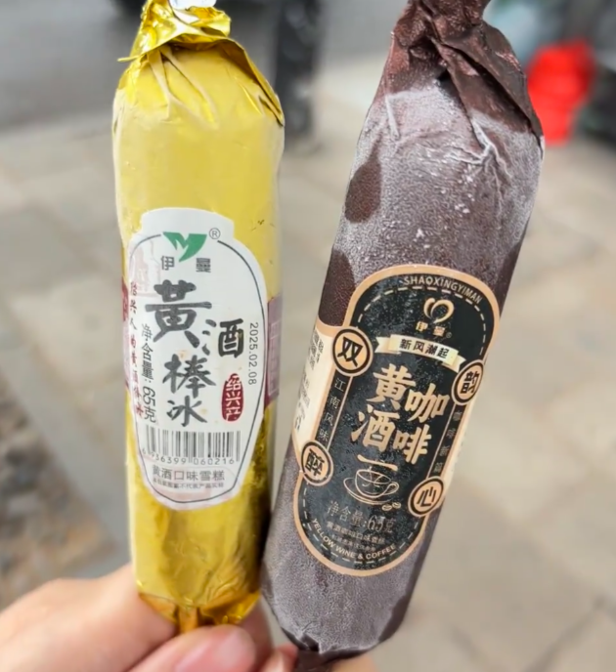
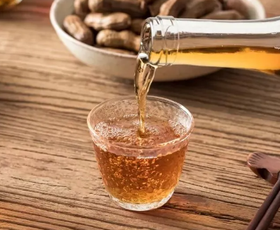
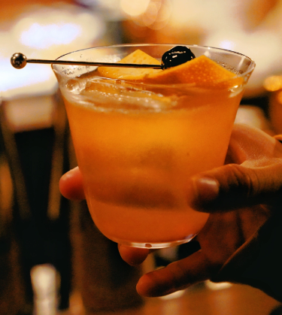
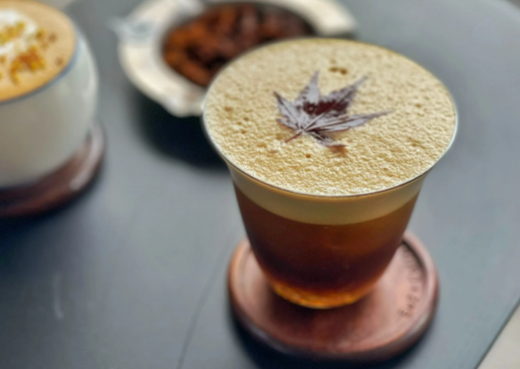
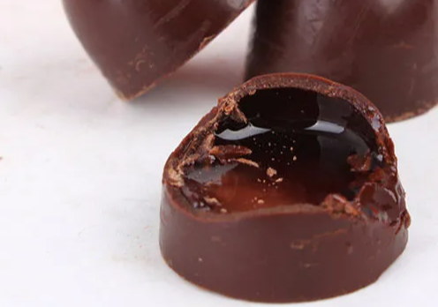
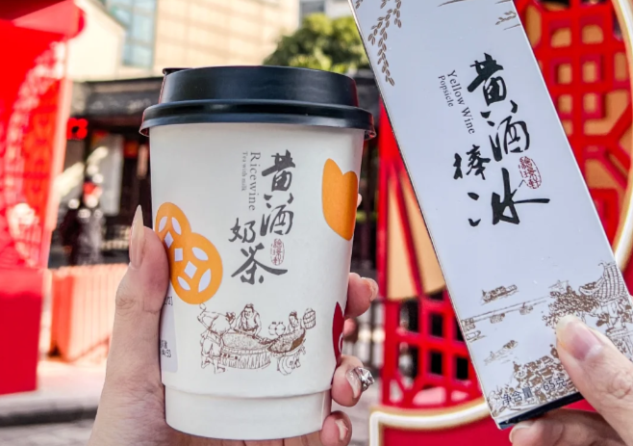
黄酒衍生品
绍兴文化里的科学基因
展区名称 | 绍兴黄酒 | 展品名称 | 黄酒衍生品 | 展示形式 | 模型+图文
展项描述：
本展项由模型或样品，及相关图文介绍组成。
呈现绍兴黄酒打破传统边界的破壁创新——以黄酒棒冰、气泡黄酒、黄酒咖啡、黄酒鸡尾酒、黄酒巧克力、黄酒奶茶等多元形态，融合现代消费场景与年轻口味，赋予千年国酿全新活力。
展示目的：旨在展示绍兴黄酒产业通过跨界融合与产品革新，活化千年技艺，拓展消费群体，实现传统风味的时尚表达与活态传承。
操作说明：
1、观众步入展区；
2、观看模型或样品；
3、了解绍兴黄酒的衍生制品；

Slide 68
越窑青瓷

Slide 69
越窑青瓷:是什么？

Slide 70
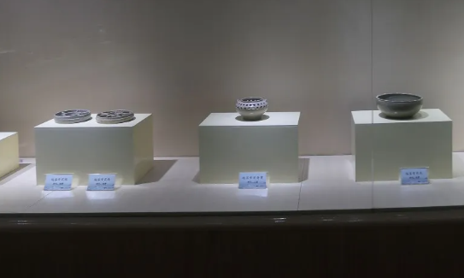
越窑青瓷发展历史
绍兴文化里的科学基因
展区名称 | 越窑青瓷 | 展品名称 | 越窑青瓷发展历史 | 展示形式 | 图文+模型
展项描述：
展项主要由图文展板、青瓷模型组成。
图文版中将通过时间轴（唐、五代、北宋）系统梳理绍兴青瓷的发展脉络，用户可通过不同时期的青瓷模型，多角度了解越窑青瓷的发展历史。
展示目的：通过对绍兴地区青瓷文化的研究，揭示中国古代工艺文明的技术传承与创新路径，增强人们对中华优秀传统文化的认知。
操作说明：
1、观众步入展区；
2、观看图文展板；
3、观看青瓷模型展示；

Slide 71
青瓷的烧制方式
绍兴文化里的科学基因
展区名称 | 越窑青瓷 | 展品名称 | 青瓷的烧制方式 | 展示形式 | 图文展板+瓷器展示
展项描述：
展项主要由图文展板、秘色瓷瓷器组成。
图文展板中主要由青瓷的烧制技艺与窑的发展历史两部分内容构成，从平地堆烧、窑炉革新、烧制技艺演进、“秘色”诞生为主线，诠释从平地堆烧到秘色瓷诞生的千年技术突围，揭示越窑青瓷文化中“以火塑形、以技载道”的工艺史诗。展架中将展示“秘色瓷”的真实样貌，供游客沉浸式欣赏越窑青瓷的美。
展示目的：通过窑炉演变、烧制流程与秘色瓷工艺，揭示越窑千年不衰的技术内核，展现其跨越千年的工艺智慧与文化传承。
操作说明：
1、观众进入展区；
2、阅读图文展板；
3、欣赏越窑青瓷瓷器样貌；

Slide 72
越窑青瓷的制作步骤
绍兴文化里的科学基因
展区名称 | 越窑青瓷 | 展品名称 | 越窑青瓷的制作步骤 | 展示形式 | 图文展板
展项描述：
展项主要由图文展板组成。
本展项系统呈现上虞越窑青瓷从瓷土采炼到龙窑烧成的十三道严谨工序（开采→烧制）及四大类匠心工具（原料处理工具、成型工具、装饰工具、施釉工具），揭示其作为青瓷发源地的核心工艺密码。
展示目的： 旨在彰显越窑青瓷背后完备的古代匠造体系与工具智慧，凸显其在中国陶瓷史及东方青瓷美学中的源头性地位。
操作说明：
1、观众进入展区；
2、阅读图文展板；

Slide 73
越窑青瓷:为什么？

Slide 74
越窑青瓷为什么特殊？
绍兴文化里的科学基因
展区名称 | 越窑青瓷 | 展品名称 | 越窑青瓷为什么特殊？ | 展示形式 | 图文展板
展项描述：
展项主要由图文展板组成。
该区域将系统解析越窑青瓷的胎土成分、釉料成分，从原料精选、釉料配制、窑内温度与气氛控制，揭示蜜色瓷的锻造工艺。结合化学分子结构示意图、釉料成分配比图，揭示古代工匠如何通过精准的原料配比与化学控制，成就“千峰翠色”的青瓷美学奇迹，创造出独一无二的越窑青瓷。
展示目的：以科学视角解密越窑青瓷“千峰翠色”的诞生密码，通过胎釉成分的对比，揭示中国古代工匠对材料把控的精妙手艺。
操作说明：
1、观众进入展区；
2、阅读图文展板；

Slide 75
越窑青瓷为什么是青色？
绍兴文化里的科学基因
展区名称 | 越窑青瓷 | 展品名称 | 越窑青瓷为什么是青色？ | 展示形式 | 图文展板
展项描述：
展项主要由图文展板组成。
该区域主从越窑青瓷颜色的变化、釉中的铁离子、影响颜色变化的因素以及釉质对折射和散射的影响四个角度展开叙述，以“科学+艺术”视角，诠释青瓷作为技术与文化的双重贡献，激发观众对传统工艺的敬畏与探索欲。展架中将展示“秘色瓷”的真实样貌，供游客沉浸式欣赏越窑青瓷的美。
展示目的：通过青瓷色变中的化学原理和工艺演变，体现古代工匠对材料与火候的精妙掌控，揭示青瓷色彩变化背后的科学原理。
操作说明：
1、观众进入展区；
2、阅读图文展板；

Slide 76
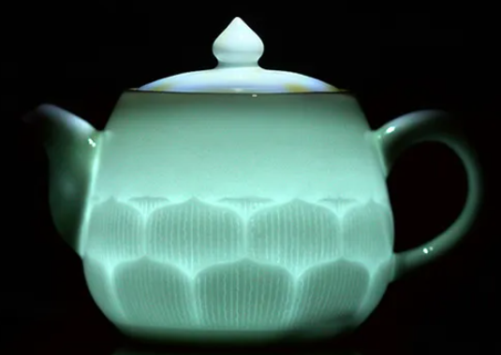
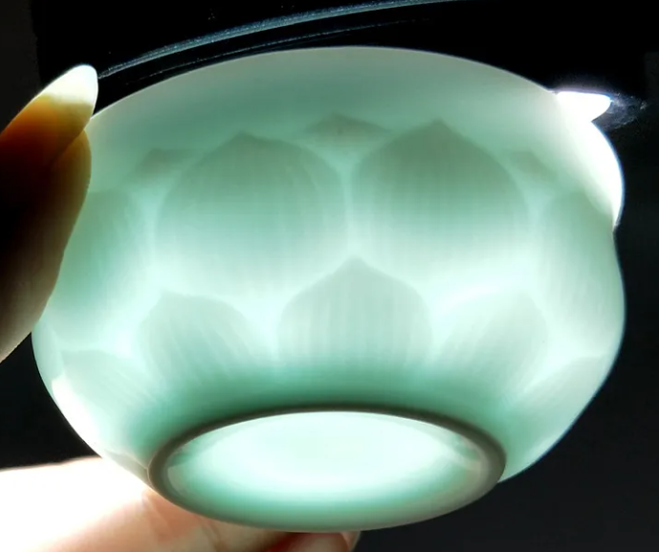
青瓷为什么会形成釉光?
绍兴文化里的科学基因
展区名称 | 越窑青瓷 | 展品名称 | 青瓷为什么会形成釉光? | 展示形式 | 机械互动+图文
展项描述：
展项主要折射棱镜、旋转设备、图文展板组成。
在越窑青瓷表面常常能见到折射出的黄色、蓝色等不同颜色光线，其中原因之一便是因为釉层对光的选择性吸收和选择性散射造成的，通过设置的互动棱镜设备，让观众理解其中光的色散原理，并为展览营造光影氛围。
展示目的：科普越窑青瓷表面为何能呈现不同光泽的原因，展示光的色散原理。
操作说明：
1、观众步入展区；
2、观看图文介绍知识；
3、转动棱镜，欣赏光的色散；

Slide 77
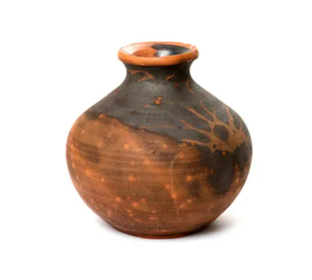
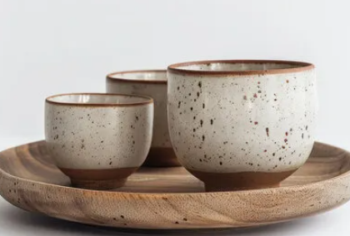
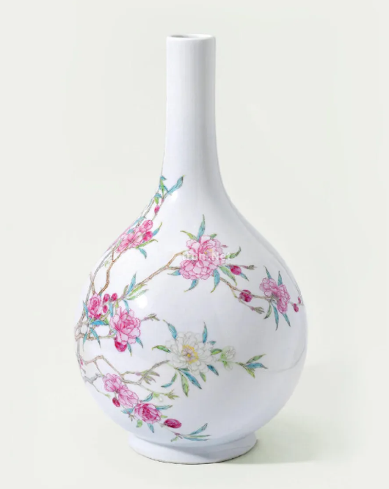
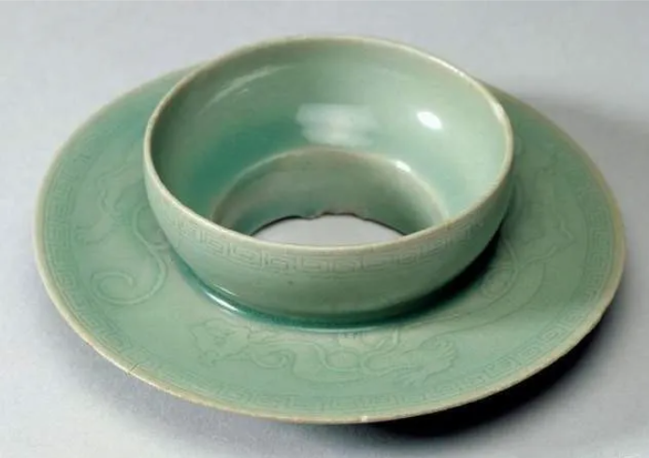
越窑青瓷与其他瓷器的区别
绍兴文化里的科学基因
展区名称 | 越窑青瓷 | 展品名称 | 越窑青瓷与其他瓷器的区别 | 展示形式 | 模型+图文展板
展项描述：
展项主要由图文展板与对比瓷器组成。
本展项聚焦越窑青瓷的核心特征——以氧化铁为着色剂的秘色天青釉，通过对比陶器、炻器、普通瓷器的原料、温度与烧制工艺，揭示其凭借纯净瓷胎与独特铁系釉方在1200-1310℃下成就的如玉质感与历史地位。点明核心区别在于 “秘色天青釉” 及其成因， 通过与 陶器、炻器、普通瓷器 等在原料、烧成温度、物理特性 上的对比来呈现差异。
展示目的：旨在阐明青瓷作为中国早期成熟瓷器的典范，其釉色本质与工艺高度（胎釉精配、高温烧成） 是区别于其他陶瓷类别的独特标志，彰显其在世界陶瓷史中的开创性意义。
操作说明：
1、观众进入展区；
2、阅读图文展板；

Slide 78
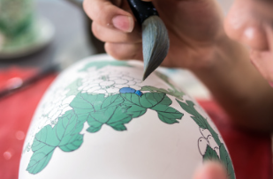
科学操作探索区-青瓷工坊
绍兴文化里的科学基因
展区名称 | 越窑青瓷 | 展品名称 | 科学操作探索区-青瓷工坊 | 展示形式 | 互动体验
展项主要由展教具、耗材包等组织。
观众可尝试通过自由创作陶土，亲自动手绘画，来深刻的了解青瓷的构造、制作过程、以及其他科学原理及过程。
操作说明：
1、观众进入展区；
2、听从展教人员组织；
3、动手操作相关器具；

Slide 79
越窑青瓷:怎么干？

Slide 80
越窑青瓷怎么创新？
绍兴文化里的科学基因
展区名称 | 越窑青瓷 | 展品名称 | 越窑青瓷怎么创新？ | 展示形式 | 图文展板
展项描述：
展项主要由图文展板组成。
本展项呈现越窑青瓷的当代创新路径——涵盖嵇锡贵大师的泥刻划技艺革新、陈鹏飞传承人的古艺复原与基因挖掘，以及契合现代生活的实用化设计衍生产品，观众可欣赏图文内容，了解越窑青瓷在不同领域的创新成果。
展示目的： 旨在彰显越窑青瓷通过技艺突破、文化深研与生活融合，实现古老窑火的活态传承与时代焕新。
操作说明：
1、观众进入展区；
2、阅读图文展板；

Slide 81
越窑青瓷怎么发展？
绍兴文化里的科学基因
展区名称 | 越窑青瓷 | 展品名称 | 越窑青瓷怎么发展？ | 展示形式 | 图文展板
展项描述：
展项主要由图文展板组成。
该区域从越窑青瓷非遗认定与政策保障、遗址保护与数字化复原、生态保护与绿色转型3个方面介绍越窑青瓷从文物修复、技艺复原到产业振兴的跃迁。
展示目的：引起公众对越窑青瓷文化发展的共鸣。
操作说明：
1、观众进入展区；
2、阅读图文展板；

Slide 82
传统美食

Slide 83
传统美食:是什么？

Slide 84
绍兴传统美食历史
绍兴文化里的科学基因
展区名称 | 传统美食 | 展品名称 | 绍兴传统美食历史 | 展示形式 | 图文展板
展项描述：
展项主要由图文展板组成。
本展项梳理绍兴美食两千余年发展脉络——从春秋战国时越国水乡奠基（善用鱼鲜、范蠡养鱼），经秦汉唐宋融合升华（吸纳中原技艺、文人雅士提携），至明清成熟定型（霉干菜焖肉等经典诞生），终成浙菜瑰宝。 明确划分 奠基（越国）→ 融合升华（秦汉唐宋）→ 成熟定型（明清） 三大关键阶段。
展示目的： 旨在揭示绍兴美食是江南水乡风物、历史人文交融与匠人智慧的结晶，彰显其作为活态地域文化基因与生活方式载体的深厚底蕴。
操作说明：
1、观众进入展区；
2、阅读图文展板；

Slide 85
绍兴美食特色
绍兴文化里的科学基因
展区名称 | 传统美食 | 展品名称 | 绍兴美食特色 | 展示形式 | 图文展板
展项描述：
展项主要由图文展板组成。
本展项聚焦绍兴美食的核心密码——“发酵”，系统呈现其以酱、霉、臭、腌、糟为鲜明特色的风味体系，每一味皆是千年水乡气候、食材智慧与生活哲学的结晶。开门见山点明绍兴美食的灵魂是 “水乡发酵”，精炼列举 酱、霉、臭、腌、糟 五大标志性风味特色， 科普这些特色是 水乡气候（环境）、食材利用（智慧）、生活哲学（文化） 共同作用的结果。
展示目的： 旨在揭示绍兴“咸鲜合一、不嗜辛辣”的味觉灵魂，彰显其依托水乡禀赋、以微生物之力化腐朽为神奇的独特发酵哲学与活态饮食文化。
操作说明：
1、观众进入展区；
2、阅读图文展板；

Slide 86
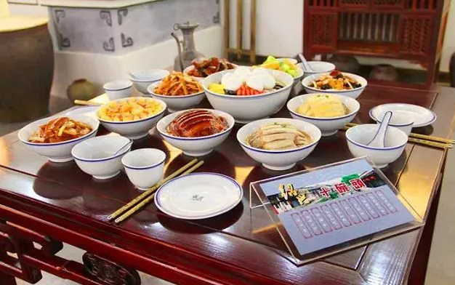
绍兴十碗头
绍兴文化里的科学基因
展区名称 | 传统美食 | 展品名称 | 绍兴十碗头 | 展示形式 | 模型+造景
展项描述：
展项由绍兴美食模型组成。
该区域内将展示绍兴美食的模型样貌，还原绍兴「十碗头」宴席，营造特色打卡空间。
展示目的：通过“以食为媒”的形式，构建城市文化传播新范式。
操作说明：
1、观众步入展区；
2、与模型拍照留念；

Slide 87
绍兴特色美食如何制作
绍兴文化里的科学基因
展区名称 | 传统美食 | 展品名称 | 绍兴特色美食如何制作 | 展示形式 | 图文展板+造景
展项描述：
展项主要由图文展板组成。
本展项解码绍兴经典美食（臭豆腐、酱鸭、霉豆腐）的匠造密码——以发酵为核心（卤浸、酱腌、霉化），展现从原料甄选到时间雕琢的精微工艺。
展示目的： 旨在揭示绍兴“酱霉臭”风味的微生物密码与匠人时间智慧，彰显其作为活态非遗的饮食艺术与科学内涵。
操作说明：
1、观众进入展区；
2、阅读图文展板；

Slide 88
传统美食:为什么？

Slide 89
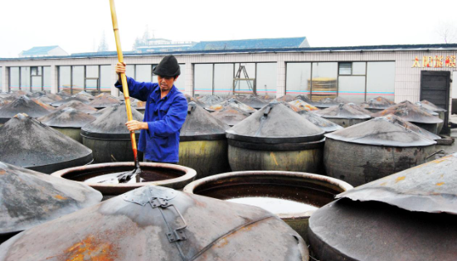
绍兴的酱文化
绍兴文化里的科学基因
展区名称 | 传统美食 | 展品名称 | 绍兴的酱文化 | 展示形式 | 图文展板+造景
展项描述：
展项主要由图文展板、酱缸模型组成。
本展项聚焦酱园、酱油、酱货及绍兴作为“中国酱园发祥地”的核心地位，呈现其源起魏晋、鼎盛明清的千年酱缸文化，以“天下酱业无人不说绍”的盛誉及母子酱油等非遗技艺，诠释水乡微生物发酵的智慧结晶。
展示目的： 旨在彰显绍兴酱品（酱鸭、腐乳等）承载的“三缸文化”精髓，揭示其依托独特气候、严谨工艺（省级非遗）成就的基础味觉密码与活态饮食文明。
操作说明：
1、观众进入展区；
2、阅读图文展板；

Slide 90
微生物发酵工艺
绍兴文化里的科学基因
展区名称 | 传统美食 | 展品名称 | 微生物发酵工艺 | 展示形式 | 图文展板
展项描述：
展项主要由图文展板组成。
该区域主要以酱制食品化学变化、腌制食品制作过程中的化学变化两部分内容为主。
1、揭示酱香风味的化学成因，辅以香料吸附作用图解说明传统配方的科学内涵。
2、科普腌制食品中的亚硝酸盐动态曲线变化。
展示目的：将复杂的微生物代谢、化学反应转化为简明图示，展现地域性传统技艺的科学逻辑与创新智慧。
操作说明：
1、观众进入展区；
2、阅读图文展板；

Slide 91
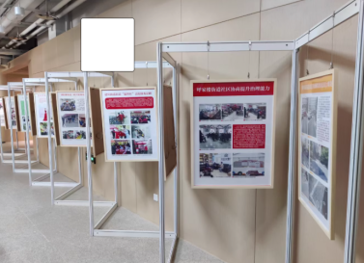
食物中的美拉德反应
绍兴文化里的科学基因
展区名称 | 传统美食 | 展品名称 | 食物中的美拉德反应 | 展示形式 | 图文展板
展项描述：
展项主要由图文展板组成。
该区域主要描述食物中发生美拉德反应的简易过程，从“起始阶段：色泽和香味无变化——中间阶段：开始产生具有风味的呋喃、特殊的醛类及酮类等物质。——终止阶段：开始生成具有更复杂风味的杂环类化合物和含硫化合物，以及兼具焦苦和更复杂风味的类黑素。”三个阶段中深入剖析绍兴美食如梅干菜扣肉、酱鸭在制作过程中发生颜色改变的科学原理。
展示目的：解密产生美拉德反应的原因，以及食物在“微观世界”中发生的化学变化。
操作说明：
1、观众进入展区；
2、阅读图文展板；

Slide 92
绍兴三霉风味的来源
绍兴文化里的科学基因
展区名称 | 传统美食 | 展品名称 | 绍兴三霉风味的来源 | 展示形式 | 图文展板
展项描述：
展项主要由图文展板组成。
本展项揭示绍兴“三霉”（臭豆腐、霉干菜、霉千张）独特风味的生化密码——源于水乡潮湿气候催生的微生物代谢交响（蛋白质分解、硫化物生成、乳酸转化），将“霉变”智慧升华为“闻臭食鲜”的味觉艺术。
展示目的：旨在阐明“三霉”是绍兴人驾驭微生物、化腐朽为美味的生存智慧结晶，彰显其蕴含的地域适应性科学与美味的辩证哲学。
操作说明：
1、观众进入展区；
2、阅读图文展板；

Slide 93
“酵”藏古今的长寿密码
绍兴文化里的科学基因
展区名称 | 传统美食 | 展品名称 | “酵”藏古今的长寿密码 | 展示形式 | 图文展板
展项描述：
展项主要由图文展板组成。
2021年官方数据，绍兴人均预期寿命82.87岁，全国排第10，属于国内最长寿的城市之一。本展项揭示绍兴作为“中国长寿之乡”的饮食根基——“酵藏智慧”，呈现其发酵食品（助消化、蛋白质分解氨基酸和多肽，提高营养价值），并经科学实证（抗衰老、增免疫、肠道健康三重赋能），凝练为千年传承的生命密码。
展示目的：旨在彰显绍兴人依托微生物之力，将平凡食材转化为健康瑰宝的生存哲学与科学实践，诠释其发酵饮食体系何以成为滋养当代、启迪未来的活态长寿遗产。
操作说明：
1、观众进入展区；
2、阅读图文展板；

Slide 94
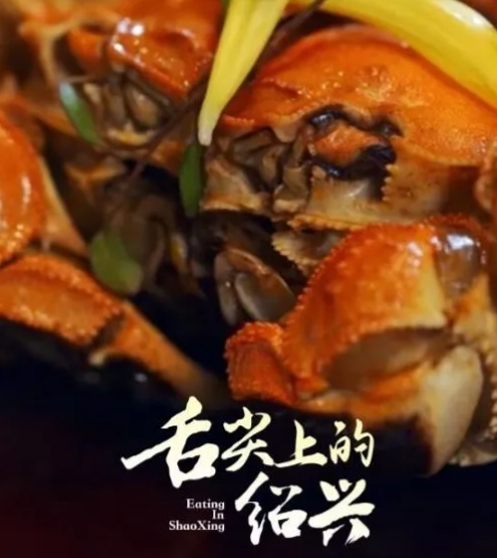
舌尖上的美食
绍兴文化里的科学基因
展区名称 | 传统美食 | 展品名称 | 舌尖上的美食 | 展示形式 | 媒体视频
展项描述：
显示器中将循环播放有关绍兴美食的纪录片，科普绍兴酱文化的独特魅力。
展示目的：通过视频的方式，引导用户多角度了解绍兴的酱文化。
操作说明：
1、观众步入展区；
2、观看循环播放的视频；

Slide 95
传统美食:怎么干？

Slide 96
科学操作探索区（传统美食的科学基因）
绍兴文化里的科学基因
展区名称 | 传统美食 | 展品名称 | 科学操作探索区 | 展示形式 | 互动体验
展项主要由展教具、耗材包等组成。
观众可以进行观看Nacl(氯化钠)的产生过程，通过近距离观看实验过程，来更加深刻的了解Nacl结晶的科学原理及过程。
操作说明：
1、观众进入展区；
2、听从展教人员组织；
3、了解相关器具；

Slide 97
绍兴美食文化墙
绍兴文化里的科学基因
展区名称 | 传统美食 | 展品名称 | 绍兴美食文化墙 | 展示形式 | 造型展板
展项描述：
展项由绍兴美食名称、俗语、绍兴话的展板组成。
该区域内将展示绍兴美食的名称，以及相关文化知识或俗语，观众可前往美食墙前了解绍兴的美食文化，同时打卡拍照留念。
展示目的：科普绍兴美食，打造具有地域特色的打卡区。
操作说明：
1、观众步入展区；
2、了解绍兴的美食文化；
3、与美食墙前牌照打卡；

Slide 98
绍兴美食如何创新
绍兴文化里的科学基因
展区名称 | 传统美食 | 展品名称 | 绍兴美食如何创新 | 展示形式 | 图文展板
展项描述：
图文展板中将讲述绍兴美食的创新性发展。
本展项呈现绍兴美食在守护“霉醉酱鲜”千年基因的同时，通过数字化转型与平台经济赋能、产品创新与风味融合、产业升级与全球化拓展、文旅体验活化等多维创新，开启“无界融合”的时代叙事。
展示目的：旨在彰显绍兴美食以传统为根、创新为翼的活态传承路径，打造既深植本土文化又具全球视野的中国美食创新标杆。
操作说明：
1、观众步入展区；
2、观看图文展板；

Slide 99
谢
谢
SHAOXING
观
看

